Slide 1
基于“文档-视”结构的 应用框架

Slide 2
“文档－视”结构
文档
用于存储和管理程序中的数据。
视
显示文档数据以及实现对文档数据进行操作时与用户的交互功能。
文档与视结合构成了“文档-视”结构，它可以实现：
数据的内部表示形式和数据的外部展现形式相互独立。
一个文档对象可以对应一个或多个视对象，即，对于同一个文档数据可以用不同的方式进行显示和操作。

Slide 3
基于“文档−−视”结构的应用框架
MFC提供了对基于“文档−视”结构的应用框架的支持。
在该应用框架中，涉及以下的类：
视类：CView
文档类：CDocument
框架窗口类：CFrameWnd（包括CMDIFrameWnd和CMDIChildWnd）
应用类：CWinApp
文档模板类：CDocTemplate

Slide 4
其中，文档模板类CDocTemplate是应用框架的核心：
实现对文档、视和框架窗口所构成的对象组的创建与管理功能。
分为
单文档模板类：CSingleDocTemplate。
多文档模板类：CMultiDocTemplate。

Slide 5
例：基于“文档-视”结构的多文档 应用框架的控制逻辑
首先创建一个CWinApp类的应用对象，然后
调用CWinApp类的成员函数InitInstance来对该应用对象进行初始化：
创建一个CMultiDocTemplate类的文档模板对象，并调用CWinApp类的成员函数AddDocTemplate把该文档模板对象加入到应用对象中。
创建一个CMDIFrameWnd类的主框架窗口对象，并记录在应用对象的数据成员m_pMainWnd中。
调用CWinApp类的成员函数Run，进入消息循环。

Slide 6
当用户选择菜单项“文件|打开”后，应用框架调用CWinApp类的成员函数OnFileOpen：
显示打开文件对话框，让用户选择要打开的文件。
根据文档模板创建三个对象：文档（CDocument）、子框架窗口（CMDIChildWnd）和视（CView），并建立起它们之间的关联。
调用CDocument类的成员函数OnOpenDocument从磁盘文件读取数据：
创建一个CArchive类的文件对象。
以该文件对象作为参数调用CDocument类的成员函数Serialize从磁盘读入数据并存放在文档对象中。（业务代码）
调用CView类的成员函数OnInitialUpdate通知相应的视对象进行数据显示，这时，CView类的成员函数OnUpdate将会被调用，它会向视对象发送WM_PAINT消息。
视对象收到WM_PAINT消息后将调用CView类的成员函数OnDraw显示文档的数据。（业务代码）

Slide 7
视对象与文档对象之间的交互：
通过CView类的成员函数GetDocument可获得与视对象对应的文档对象。
通过CDocument类的成员函数GetFirstViewPosition和GetNextView可获得与文档对象对应的视对象（可以有多个）。
修改文档数据后，通过CDocument类的成员函数SetModifiedFlag设置文档的修改标记为true，并调用CDocument类的成员函数UpdateAllViews通知与文档对象对应的视对象刷新显示：
这时，CView类的成员函数OnUpdate和OnDraw将会被调用。

Slide 8
当用户选择菜单项“文件|保存”：
对当前文档，调用CDocument类的成员函数OnSaveDocument把文档数据保存到磁盘中：
创建一个CArchive类的文件对象。
以该文件对象作为参数调用CDocument类的成员函数Serialize把文档中的数据写入磁盘。（业务代码）
调用CDocument类的成员函数SetModifiedFlag设置文档修改标记为false。
当用户选择菜单项“文件|关闭”或关闭子框架窗口：
对当前文档，调用CDocument类的成员函数OnFileClose：
调用CDocument类的成员函数IsModified判断（根据文档修改标记）文档是否被修改，如果被修改，提示用户保存数据，然后按菜单项“文件|保存”处理。
调用CDocument类的成员函数OnCloseDocument撤销与文档对象对应的视和子框架窗口。
撤销文档对象。

Slide 9
当用户选择菜单项“文件|退出”或关闭主框架窗口：
向应用的主框架窗口发送一条WM_CLOSE消息。
主框架窗口收到WM_CLOSE：
撤销所有打开的文档和相应的视和子框架窗口。（按“文件|关闭”处理）
撤销主框架窗口。
向应用对象发送一条WM_QUIT消息。
在CWinApp类的成员函数Run的消息循环中收到WM_QUIT消息后，
退出消息循环。
调用CWinApp类的成员函数ExitInstance做程序退出前的一些处理。

Slide 10
业务代码
应用框架规定了程序各部分之间的交互关系（流程控制），不同应用只需要添加各自的业务代码来完成各自的功能。
不同应用的业务代码（应用相关的代码）主要体现在：
菜单的设置与消息处理
鼠标、键盘消息的处理
文档的内部表示及文件输入/输出（Serialize）
视中对文档数据的显示（OnDraw）
......

Slide 11
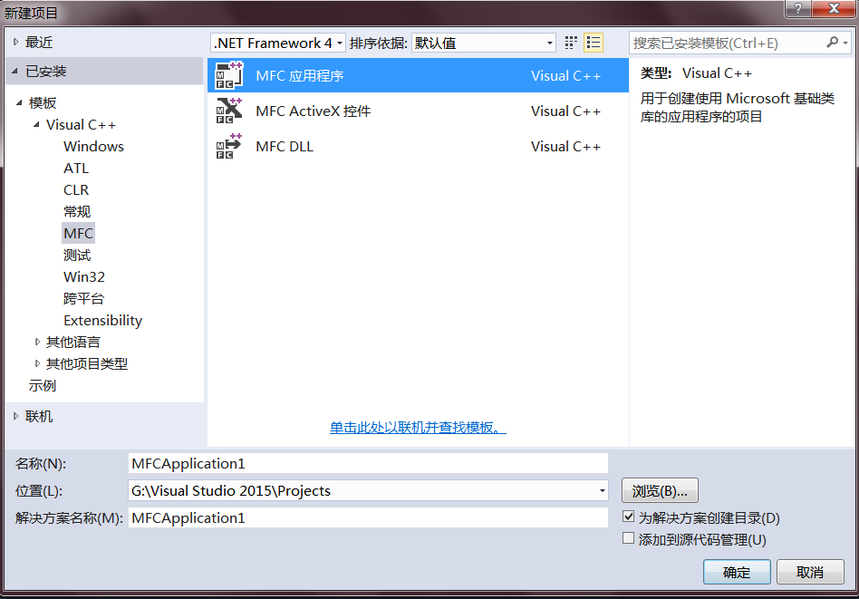
可以用应用向导来建立一个基于“文档-视”结构应用框架的应用程序：

Slide 12
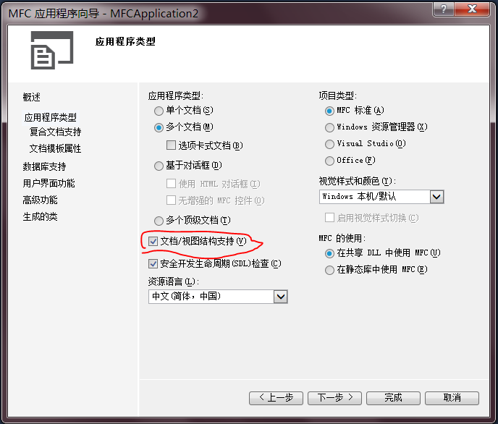

Slide 13
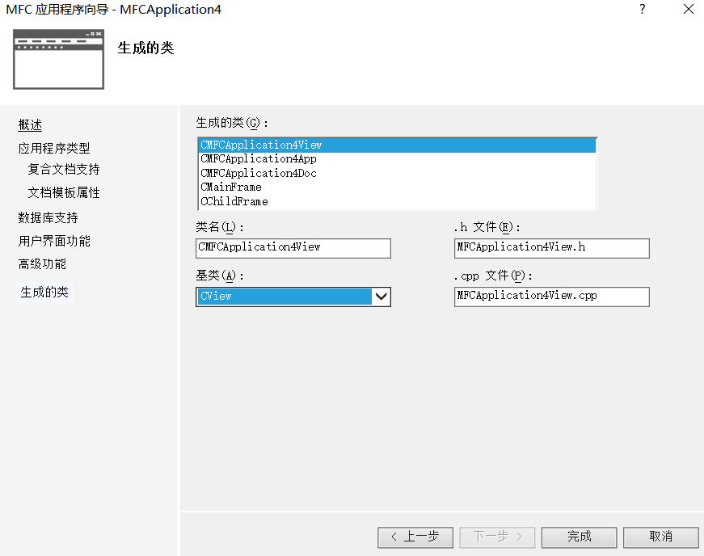

Slide 14
对于一个多文档应用程序，应用框架会自动建立5个类，并分别为这些类写了一些必要的代码：（假设应用的名字为：My）
CMyApp：CWinApp的派生类
CMainFrame：CMDIFrameWnd的派生类
CChildFrame： CMDIChildWnd的派生类
CMyView：CView的派生类
CMyDoc：CDocument的派生类

Slide 15
在应用向导建立的应用程序中有一个CMyApp类的全局对象theApp，它在WinMain执行之前创建。
为了体现“纯”面向对象特性，在应用向导建立的应用程序中隐藏了主函数WinMain。在隐藏的WinMain中，
首先调用theApp的成员函数InitInstance对应用程序进行初始化；
然后去调用theApp的成员函数Run进入消息循环；
消息循环结束之后，将会调用theApp的成员函数ExitInstance进行程序结束前的一些处理。

Slide 16
在应用向导建立的应用程序中对Windows消息处理函数进行了结构化处理：
通过“消息映射”机制把Windows消息与程序中相应类的成员函数关联起来。
各个消息的处理分别由相应类的一个成员函数来实现。

Slide 17
可以用类向导为应用程序中从MFC派生的类增加/删除成员：
处理消息的成员函数（菜单、键盘、鼠标等）
基类中可重定义的成员函数
新定义数据成员（成员变量）
对话框类中与各个“控件”所对应的数据成员
......

Slide 18
